Slide 1
โอกาสในการสนับสนุน
&
การตลาดเชิงพันธมิตร
OFFICIAL CAMERA
ฤดูใบไม้ผลิ 2015

Slide 2
ข้อมูลเบื้องต้น...
โรงเรียนประจำประเภทสหศึกษาซึ่งใช้ภาษาอังกฤษเป็นภาษาหลักในการเรียนการสอนและได้รับรางวัลรับรองคุณภาพ
ศูนย์ฝึกอบรมกีฬาที่มีชื่อเสียงในระดับนานาชาติทางด้านกอล์ฟ เทนนิส ว่ายน้ำ และฟุตบอล
สิ่งอำนวยความสะดวกชั้นยอดสำหรับโรงเรียนในเอเชียตะวันออกเฉียงใต้
ศูนย์ฝึกอบรมศิลปะและการออกแบบ รวมทั้งศูนย์ฝึกอบรมธุรกิจ
กิจกรรมนอกหลักสูตรอีกมากมายซึ่งช่วยให้นักเรียนสามารถเข้าถึงกิจกรรมทุกประเภท ตั้งแต่ชมรมยิมนาสติก ไปจนถึงชมรมรีไซเคิล

Slide 3
รายละเอียด
นักเรียนนานาชาติแบบกินนอนภายในโรงเรียนและแบบไปกลับ 840 คน จากกว่า 50 ประเทศ
โรงเรียนระดับอนุบาล ประถมศึกษา และมัธยมศึกษา จัดหลักสูตรการศึกษาตามมาตรฐานสูงสุดระดับนานาชาติ
ใช้ขั้นการศึกษา 1, 2 และ 3 ตามหลักสูตรการศึกษาของประเทศอังกฤษและเวลส์
แผนการศึกษา IGCSE สองปีสำหรับเกรด 10 และ 11 และแผนการศึกษาระดับอนุปริญญา IB ในเกรด 12 และ 13
มีบุคลากรผู้ทรงคุณวุฒิที่ทำการสอนแบบเต็มเวลากว่า 100 คน จาก 16 ประเทศ รวมทั้งครูผู้ช่วยชาวไทยอีก 40 คน
ตลอดห้าปีที่ผ่านมา นักเรียนสามารถเข้าศึกษาต่อในมหาวิทยาลัยชั้นนำกว่า 120 แห่งทั่วโลก

Slide 4
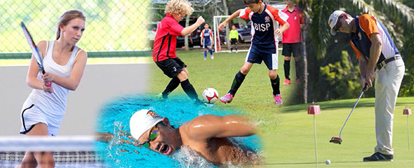
ศูนย์ฝึกอบรมกีฬา
ศูนย์ฝึกอบรมกีฬาแบ่งออกเป็น 4 ประเภทหลัก ได้แก่... กอล์ฟ เทนนิส ว่ายน้ำ และฟุตบอล
วิสัยทัศน์ของศูนย์คือพัฒนาและสร้างนักกีฬาระดับโลกที่มีศักยภาพเข้าไปแข่งขันในระดับสูงสุด
ศูนย์ฝึกอบรมกีฬาแต่ละแห่งมีครูฝึกที่มีประสบการณ์ในการทำงานร่วมกับทีมนักกีฬาหญิงและชายที่มีประสิทธิภาพสูง (HPT) มาอย่างยาวนาน

Slide 5
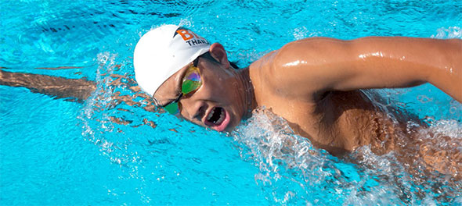
ว่ายน้ำ
ศูนย์ฝึกอบรมกีฬาว่ายน้ำ JSA ของ BISP เป็นหนึ่งในศูนย์อบรมกีฬาว่ายน้ำที่ดีที่สุดในเอเชีย โดยมีสระมาตรฐานโอลิมปิกขนาด 50 เมตร และสระขนาด 25 เมตร
ทำลายสถิติระดับชาติได้ถึง 18 ครั้ง มีนักกีฬาผ่านเข้าไปแข่งขันรายการ 2014 FINA World Swimming Championship ได้ถึง 5 คน
ชมรมฟลายอิ้ง ฟิช สวิม คลับ (Flying Fish Swim Club) - โปรแกรมฝึกว่ายน้ำแบบเข้มข้น
ไซมอน โจนส์ หัวหน้าผู้ฝึกสอนของศูนย์ฝึกอบรมกีฬาว่ายน้ำจบการศึกษาระดับปริญญาโท (วิทยาศาสตรมหาบัณฑิต) ปัจจุบัน ไซมอนทำงานร่วมกับนักกีฬาว่ายน้ำระดับนานาชาติ 15 คน ได้แก่ นักกีฬาโอลิมปิกเยาวชน 3 คน นักกีฬาที่เข้ารอบสุดท้ายในการแข่งขันกีฬาเอเชียนเกมส์ 1 คน และนักกีฬาที่เข้ารับการคัดเลือกเพื่อไปแข่งขันในรายการเวิร์ลแชมเปี้ยนชิปส์อีก 2 คน

Slide 6
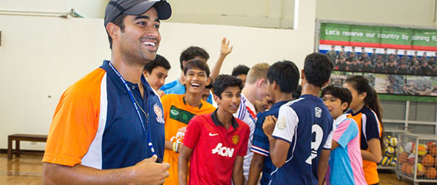
ฟุตบอล
ศูนย์ฝึกอบรมกีฬาฟุตบอล Cruzeiro ของ BISP เป็นโปรแกรมร่วมมือกันระหว่าง BISP กับสโมสรระดับแชมป์สัญชาติบราซิลอย่าง Cruzeiro Esporte ซึ่งเป็นแชมป์ระดับชาติของบราซิลในปี 2014
ผู้ที่ได้รับทุนการศึกษาจะมีโอกาสเรียนรู้การเล่นฟุตบอลแบบบราซิลภายใต้การฝึกสอนของโจนาธาส หัวหน้าโค้ชชาวบราซิล
สนามฟุตบอล 11 คน 3 สนาม หรือสนามฟุตบอล 7 คน 11 สนาม - หนึ่งในพื้นที่จัดการแข่งขันฟุตบอลที่มีขนาดใหญ่ที่สุดในเอเชีย
ในเดือนพฤศจิกายนแต่ละปี มีการจัดการแข่งขัน BISP Soccer Sevens ซึ่งเป็นการแข่งขันที่ยิ่งใหญ่ที่สุดในเอเชีย

Slide 7
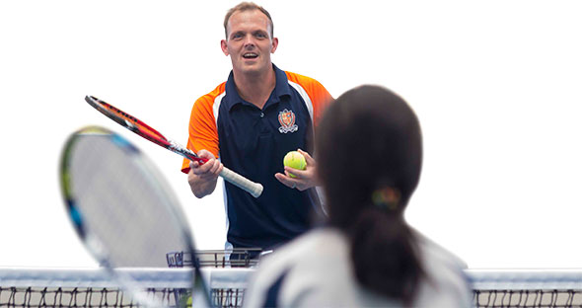
เทนนิส
สร้างนักเทนนิสเยาวชนที่มีความสามารถโดดเด่นโดยใช้การฝึกสอนที่มีคุณภาพระดับโลก และการเรียนการสอนภายใต้การดูแลของโค้ชอาชีพอย่าง ลี ออสตริน
สนามเทนนิส 6 สนาม ประกอบด้วยสนามในร่ม 3 สนาม และสนามกลางแจ้งอีก 3 สนาม
ใช้วิธีการแบบสเปน - ได้รับการรับรองจาก Registro Professional de Tenis (RPT)
นักเทนนิสที่มีฝีมือดีที่สุดจะได้เข้าร่วมการแข่งขันและได้รับคะแนนจัดอันดับเพื่อก้าวไปแข่งขันระดับประเทศต่อไป
นักกีฬาที่มีศักยภาพสูงสุดจะมีโอกาสไปเข้าค่ายฝึกอบรมชั้นนำในสเปน

Slide 8
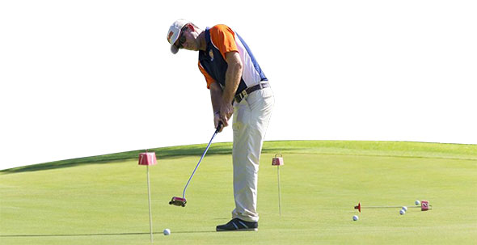
กอล์ฟ
กอล์ฟทุกระดับตั้งแต่ระดับประถมศึกษา มัธยมศึกษา ไปจนถึงนักกอล์ฟระดับสูง
การฝึกสอนอยู่ภายใต้การดูแลของโอลิเวอร์ เบตส์ นักกอล์ฟอาชีพชาวอังกฤษ
สร้างศูนย์กีฬากอล์ฟที่ครบครันด้วยสิ่งอำนวยความสะดวกขึ้นมาในโรงเรียน ไม่ว่าสนามฝึกซ้อมกอล์ฟ หลุมทราย และกรีน
พัฒนาและขัดเกลาทักษะการเล่นกอล์ฟของนักเรียนทุกคนผ่านกลยุทธ์ทางเทคนิค จิตใจ กลวิธีและสมรรถนะร่างกาย
การฝึกสอนจะจัดขึ้นที่ BISP, สนามกอล์ฟ Loch Palm หรือสตูดิโอวิดีโอ Phunaka Golf Academy และสนามกอล์ฟ 9 หลุมของศูนย์ฝึกอบรม

Slide 9
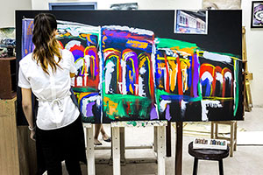
ศิลปะและการออกแบบ
นักเรียนทุกคนจะได้เรียนดนตรี ศิลปะ และการละครจนจบเกรด 9
หลังจากเกรด 9 เป็นต้นไป นักเรียนจะสามารถเลือกวิชาศิลปะเป็นส่วนหนึ่งของหลักสูตร IGCSE และอนุปริญญา IB ได้
ศิลปะและการออกแบบ - อัตราการผ่าน IB Diploma Visual Arts และ หลักสูตร IGCSE Art and Design ของโรงเรียนอยู่ที่ 100 เปอร์เซ็นต์ BISP เป็นที่หนึ่งในการสอบ IGCSE สาขาศิลปะและการออกแบบในปี 2552 และ 2554
ดนตรี - ทางโรงเรียนสนับสนุนให้นักเรียนสอบ UK Rockschool รวมทั้งสอบ ABRSM
การละครและละครเวที - ในแต่ละปี BISP จะจัดแสดงละครครั้งใหญ่ของนักเรียน ซึ่งกลายเป็นกิจกรรมหลักด้านวัฒนธรรมบนปฏิทินของจังหวัดภูเก็ต

Slide 10
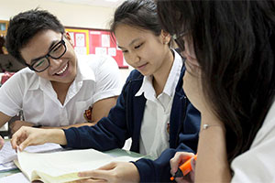
ศูนย์ฝึกอบรมธุรกิจ
เกิดจากความร่วมมือระหว่างโรงเรียน ชุมชนธุรกิจ ครูผู้สอน และอาสาสมัคร ก่อตั้งขึ้นในปี 2557
สร้างแรงบันดาลใจให้แก่นักเรียนที่มีความสนใจด้านธุรกิจและฝันอยากจะประสบความสำเร็จอย่างยิ่งใหญ่ในโลกธุรกิจ
นักเรียนของศูนย์ฝึกอบรมธุรกิจจะร่วมมือกับบริษัทธุรกิจเพื่อพัฒนากลยุทธ์เจาะตลาดสำหรับผลิตภัณฑ์และบริการที่ตนเลือก
นักเรียนของศูนย์ฝึกอบรมยังจะได้ซื้อขายหุ้นแบบเรียลไทม์บนตลาดการเงินภายใต้การแนะนำของที่ปรึกษาภายนอก นี่จะเป็นประสบการณ์ที่เตรียมความพร้อมให้พวกเขาออกไปเผชิญกับโลกของการซื้อขายเงินตราที่เปลี่ยนแปลงอยู่ตลอดเวลา

Slide 11
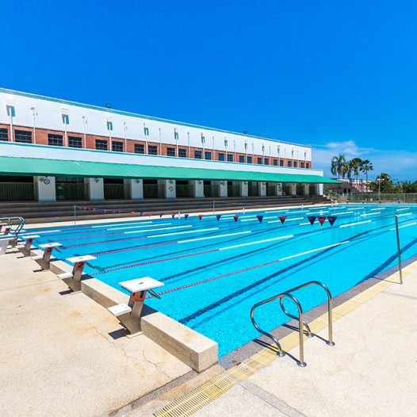
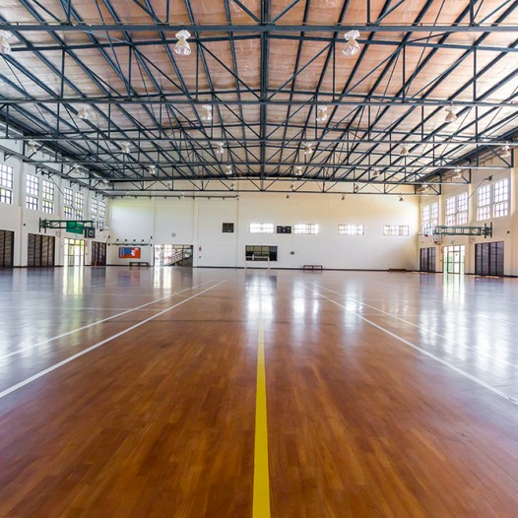
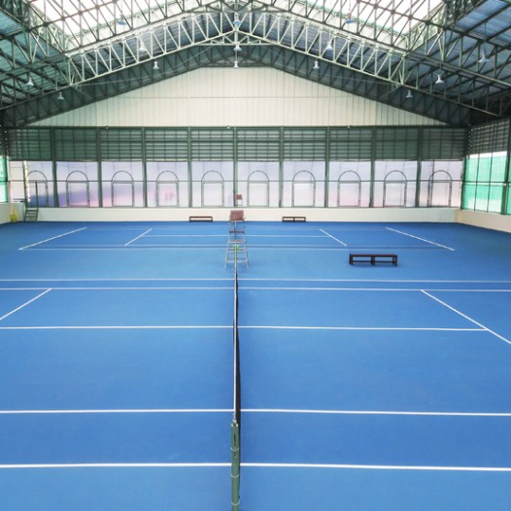
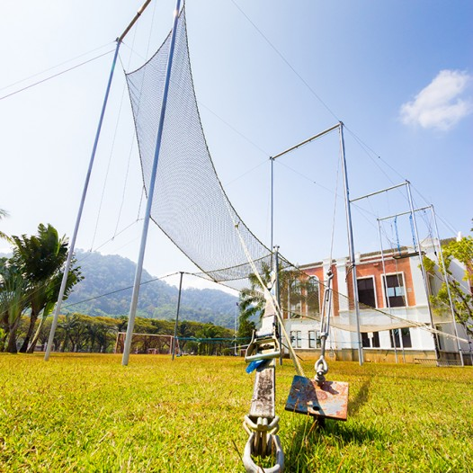
สิ่งอำนวยความสะดวกหลัก
สนามฟุตบอล
สระว่ายน้ำ
ลานน้ำแข็ง BISP
ศูนย์ศิลปะ
ศูนย์กีฬากอล์ฟ
ศูนย์กีฬาเทนนิส
โรงยิม / โปรแกรมเสริมสร้างความแข็งแรง และปรับสภาพร่างกาย
อาคารกีฬา /สนามในร่ม
Trapeze

Slide 12
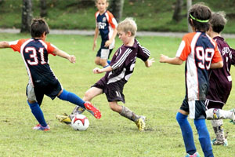
งานอีเวนท์พิเศษ
ศูนย์ฝึกอบรมและสิ่งอำนวยความสะดวกของ BISP จัดกิจกรรมน่าสนใจตลอดทั้งปี
กิจกรรมพิเศษอย่างแรกที่มีการให้การสนับสนุนได้คือ Football Academy Soccer Sevens
เป็นการแข่งขันระหว่างโรงเรียนที่ยิ่งใหญ่ที่สุดในภูมิภาคเอเชีย จัดขึ้นในเดือนพฤศจิกายน
ทีมนักกีฬากว่า 120 ทีม จากโรงเรียนนานาชาติ 35 แห่ง มีนักกีฬาเข้าร่วมการแข่งขันประมาณ 1,350 คน จาก 8 ประเทศ

Slide 13
ทุนการศึกษา
เปิดโอกาสให้นักเรียนชั้นยอดเข้าถึงโรงเรียนชั้นเยี่ยม...
BISP เปิดโอกาสให้บริษัทต่างๆ สนับสนุนนักเรียนผ่านการสนับสนุนทุนการศึกษาด้านวิชาการ ศิลปะ และกีฬา รวมทั้งการศึกษาทั่วไป
การมอบทุนการศึกษาอาจมอบเพียงหนึ่งรายการหรือจะเลือกให้เป็นส่วนหนึ่งของแพ็คเกจการสนับสนุนเชิงพาณิชย์อื่นๆ ก็ได้

Slide 14
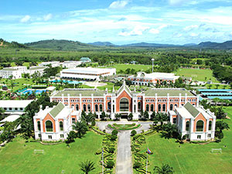
งานประชุมและนิทรรศการ
พื้นที่กว้างขวางและสิ่งอำนวยความสะดวกเพื่อการเล่นกีฬาชั้นยอดทำให้ BISP เป็นสถานที่ในอุดมคติของบริษัทที่กำลังมองหาสถานที่จัดงานกิจกรรม เปิดตัวผลิตภัณฑ์ โปรแกรมพักผ่อนสำหรับผู้บริหาร รางวัลสำหรับพนักงาน หรือกิจกรรมสร้างทีมนอกสถานที่ที่จะตราตรึงไว้ในความทรงจำของผู้เข้าร่วมงานทุกคน
สิ่งอำนวยความสะดวกด้านกีฬา
สิ่งอำนวยความสะดวกสำหรับการจัดสัมมนา
หอประชุม 400 ที่นั่ง
ห้องประชุมความจุ 40-60 ที่นั่ง (รูปแบบโรงละคร)

Slide 15
ประโยชน์ที่จะได้รับ
ส่งเสริมอนาคตของศิลปะ ธุรกิจ และกีฬา
ประชาสัมพันธ์แบรนด์ & ช่วยเสริมภาพลักษณ์
การสร้างเครือข่าย & การรับรอง
การตลาดเชิงประสบการณ์
ความรับผิดชอบต่อสังคมขององค์กร (CSR)
การสอนและการฝึกอบรมระดับโลก
สถานที่จัดงานระดับโลก

Slide 16
แพ็คเกจ
ระดับที่ 1: ผู้สนับสนุนอย่างเป็นทางการ
สิทธิในการตั้งชื่อศูนย์ฝึกอบรมและสิ่งอำนวยความสะดวกที่สำคัญ
- ศูนย์ฝึกอบรมกีฬาประสิทธิภาพสูง - ว่ายน้ำ เทนนิส ฟุตบอล กอล์ฟ
ศูนย์ฝึกอบรมศิลปะและการออกแบบ รวมทั้งศูนย์ฝึกอบรมธุรกิจ
สิ่งอำนวยความสะดวกอื่นๆ
ระดับที่ 2: ผู้จัดหาสินค้าและบริการและสื่อพันธมิตรอย่างเป็นทางการ
จากอุตสาหกรรมต่างๆ ที่สามารถจัดหาสินค้าหรือบริการ - จากธุรกิจที่ไม่ได้เป็นคู่แข่งซึ่งกันและกัน
ให้การสนับสนุนด้านสื่อประชาสัมพันธ์
ระดับที่ 3: พันธมิตรอีเวนท์พิเศษ
แพ็คเกจสำหรับอีเวนท์พิเศษซึ่งจัดขึ้นที่ BISP - ศูนย์ฝึกอบรมทางวิชาการ ศูนย์ศิลปะและกีฬา ที่ใช้เป็นสถานที่จัดอีเวนท์พิเศษในแต่ละปี อาทิ ศูนย์ฝึกอบรมฟุตบอล Soccer Sevens
โอกาสอื่นๆ
โครงการทุนการศึกษา
การประชุม การท่องเที่ยวสำหรับพนักงาน งานประชุม และนิทรรศการ (MICE)

Slide 17
ข้อมูลการติดต่อ
บริษัท พอล พูล (เซ้าท อีส เอเชีย) จำกัด
198 ถนนตะนาว แขวงบวรนิเวศน์ เขตพระนคร กรุงเทพฯ 10200 ประเทศไทย +66 2622 0605 - 7 www.paulpoole.co.th
พอล พูล - กรรมการผู้จัดการ (สำหรับการติดต่อเป็นภาษาอังกฤษ) อีเมล์: paul@paulpoole.co.th โทรศัพท์ +66 8 6563 3196
อุดมพร พันธุ์จินดาวรรณ - ผู้ช่วยส่วนตัว (สำหรับการติดต่อเป็นภาษาไทย/อังกฤษ) อีเมล์: udomporn@paulpoole.co.th โทรศัพท์ +66 8 6382 9949
โรงเรียนนานาชาติบริติช ภูเก็ต
59 หมู่ 2 ถนนเทพกระษัตรี ตำบลเกาะแก้ว อำเภอเมือง ภูเก็ต 83000 ประเทศไทย โทรศัพท์: +66 (0) 76 335 555 โทรสาร: +66 (0) 76 335 578 www.bisphuket.ac.th
Simon Ostheimer - ผู้จัดการฝ่ายการตลาดและการสื่อสาร (สำหรับการติดต่อเป็นภาษาอังกฤษ) อีเมล์: sostheimer@bisphuket.ac.th โทรศัพท์ +66 (0) 76 335 555 ต่อ 1113

